Slide 2
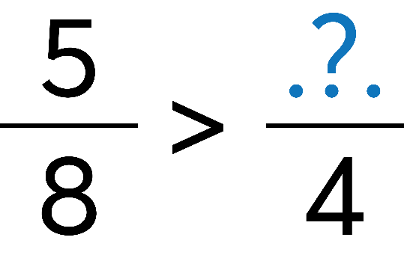
Chọn ý trả lời đúng
CHẶNG 1
Số thích hợp thay vào .?. là:
A. 4
B. 3
C. 2

Slide 3
Viết số tự nhiên hoặc phân số tối giản chỉ phần cam mỗi bạn được chia.
CHẶNG 2
Số quả cam để chia đều cho các bạn | Số bạn được chia cam | Phần cam mỗi bạn được chia
6 | 8 | .?. quả cam
8 | 8 | .?. quả cam
$$\frac{\text{3}}{\text{4}}$$
$$\frac{\text{6}}{\text{8}}$$
$$\frac{\text{8}}{\text{8}}$$
$$1$$

Slide 4
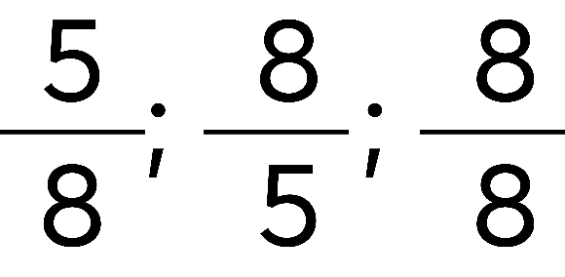
CHẶNG 3
Thành, Thoa, Hùng lần lượt tô màu được
tờ giấy. Biết những tờ giấy này đều bằng nhau.
Câu nào đúng, câu nào sai?
a) Phần giấy đã tô màu của Thành chưa đến 1 tờ giấy.
b) Phần giấy đã tô màu của Hùng là nhiều nhất.

Slide 5
CHẶNG 3
Phương pháp giải:
- Nếu tử số bằng mẫu số thì phân số bằng 1
- Nếu tử số bé hơn mẫu số thì phân số bé hơn 1
- Nếu tử số lớn hơn mẫu số thì phân số lớn hơn 1

Slide 6
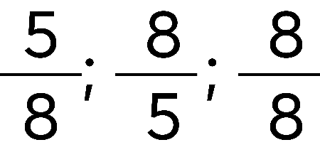
Thành, Thoa, Hùng lần lượt tô màu được
tờ giấy. Biết những tờ giấy này đều bằng nhau.
Câu nào đúng, câu nào sai?
Phần giấy đã tô màu của Thành chưa đến 1 tờ giấy.
b) Phần giấy đã tô màu của Hùng là nhiều nhất.
$$ĐÚNG$$
SAI
$$\frac{\text{5}}{\text{8}}$$
$$\frac{\text{8}}{\text{5}}$$
$$\frac{\text{8}}{\text{8}}$$
$$<$$
$$1$$
$$>$$
$$1$$
$$=$$
$$1$$

Slide 7
CHẶNG 4
Tham dự SEA Games 26 (tổ chức năm 2011 tại In-đô-nê-xi-a), đoàn Việt Nam xếp thứ ba với 96 huy chương vàng, 92 huy chương bạc và 100 huy chương đồng. Viết phân số tối giản biểu thị số huy chương vàng so với tổng số huy chương đạt được của đoàn Việt Nam.

Slide 8
Tổng số huy chương đạt được của đoàn Việt Nam là 96 + 92 + 100 = 288 (huy chương)
Vậy phân số tối giản biểu thị số huy chương vàng so với tổng số huy chương đạt được của đoàn Việt Nam
là
$$\frac{\text{1}}{\text{3}}$$
$$\frac{\text{96}}{\text{288}}$$
$$\frac{\text{96 : 96}}{\text{288 : 96}}$$
Vì
=
=

